Slide 1
POSYANDU
Devi Angeliana K, SKM, MPH

Slide 2
Pengertian
POSYANDU → Pos Pelayanan Terpadu
Tempat memberikan layanan menyeluruh aspek programnya.
UPGK → Usaha Perbaikan Gizi Keluarga
Yaitu, usaha untuk memperbaiki gizi seluruh anggotam keluarga.

Slide 3
Apakah anda mengenal Posyandu?
Posyandu (Pos Pelayanan Terpadu) adalah kegiatan yang dilaksanakan oleh, dari dan untuk masyarakat yang bertujuan untuk meningkatkan derajat kesehatan masyarakat pada umumnya serta kesehatan ibu dan anak pada khususnya.
Posyandu merupakan bagian dari pembangunan untuk mencapai keluarga kecil, bahagia dan sejahtera, dilaksanakan oleh keluarga bersama dengan masyarakat di bawah bimbingan petugas kesehatan dari Puskesmas setempat.

Slide 4
Siapa sasaran utama Posyandu?
a. Balita dan orangtuanya
b. Ibu hamil
c. Ibu menyusui dan bayinya
d. Perempuan usia subur

Slide 5
TUJUAN POSYANDU
Mempercepat penurunan AKB Balita
Mempercepat penurunan angka kelahiran
Mempercepat penerimaan angka kelahiran
Meningkatkan kemampuan masyarakat untuk mengembangkan kegiatan kesehatan, dan lainnya sesuai kebutuhan

Slide 6
Macam-Macam Kegiatan Posyandu
Lima Kegiatan Posyandu (Panca Krida Posyandu)
Kesehatan Ibu dan Anak
Keluarga Berencana
Imunisasi
Peningkatan Gizi
Penanggulangan diare
Tujuh Kegiatan Posyandu (Sapta Krida Posyandu)
Kesehatan Ibu dan Anak
Keluarga Berencana
Imunisasi
Peningkatan Gizi
Penanggulangan Diare
Sanitasi Dasar
Penyediaan Obat Esensial

Slide 7
TINGKATAN POSYANDU
PRATAMA
MADYA
PURNAMA, Dan
MANDIRI

Slide 8
1. PRATAMA (MERAH)
Posyandu masih belum mantap
Kegiatan belom rutin per bulan
Kader yang aktif hanya terbatas
Intervensi : Pelatihan kader ulang

Slide 9
2. MADYA (KUNING)
Melaksanakan kegiatan > 8x per tahun
Kader aktif rata-rata 5 orang
Cakupan program utama < 50% (kelestarian posyandu baik, tetapi cakupan masih rendah)
Intervensi : Penggerakan masyarakat, Penambahan program sesuai situasi dan kondisi

Slide 10
3. PURNAMA (Hijau)
Frekuensi > 8x per tahun
Rata-rata jumlah kader tugas : 5 orang
Cakupan 5 program utama => 50%
Terdapat program tambahan
Sudah ada dana sehat (sederhana)
Intervensi : Pelatihan dana sehat

Slide 11
4. MANDIRI (BIRU)
Sudah melakukan kegiatan secara teratur
Cakupan 5 program utama > 50%
Program tambahan ada
Dana sehat > 50%
Intervensi : Pelatihan dana sehat

Slide 12
Siapa pelaksana Posyandu?
Pelaksana Posyandu adalah kader.
Kader Posyandu adalah siapa saja dari anggota masyarakat yang:
Mau bekerja secara sukarela dan ikhlas
Mau dan sanggup melaksanakan kegiatan Posyandu
Mau dan sanggup menggerakkan masyarakat untuk melaksanakan dan mengikuti kegiatan Posyandu.

Slide 13
PROGRAM POSYANDU
KB
GIZI
KIA (KESEHATAN IBU DAN ANAK)
IMUNISASI
PENANGGULANGAN DIARE

Slide 14
Apa saja tugas kader Posyandu?
Secara garis besar tugas kader Posyandu adalah sebagai berikut:
Melakukan kegiatan bulanan Posyandu
Mempersiapkan pelaksanaan Posyandu
Kegiatan bulanan Posyandu
Kegiatan setelah pelayanan bulanan Posyandu
Melaksanakan kegiatan di luar Posyandu
Melaksanakan kunjungan rumah.
Menggerakkan masyarakat untuk menghadiri dan ikut serta dalam kegiatan Posyandu.
Membantu petugas kesehatan dalam pendaftaran, penyuluhan, dan berbagai usaha kesehatan masyarakat

Slide 15
I. Melakukan kegiatan bulanan Posyandu
Mempersiapkan pelaksanaan Posyandu
Sehari sebelum pelaksanaan Posyandu, kader
memberikan informasi kepada seluruh peserta Posyandu mengenai kegiatan yang akan dilaksanakan di Posyandu.
Alat dan bahan yang diperlukan dipersiapkan. Bila ada alat yang belum tersedia, dapat diusahakan dengan meminjam, meminta bantuan pada perugas kesehatan atau bila mungkin membuat sendiri.
Membagi tugas di antara para kader, dan bila perlu
bantuan dapat menyertakan ibu-ibu yang lain.

Slide 16
I. Melakukan kegiatan bulanan Posyandu
Kegiatan bulanan Posyandu (Lihat halaman 10)
Kegiatan setelah pelayanan bulanan Posyandu
Mencatat seluruh hasil kegiatan Posyandu
Membahas kegiatan kegiatan Posyandu lainnya
Menetapkan jenis kegiatan yang akandilaksanakan pada kegiatan bulan berikutnya, misalnya: penyuluhan KB, makanan pendamping ASI, Imunisasi, Pelayanan kesehatan, arisan, pengajian dll.

Slide 17
Melaksanakan kegiatan di luar Posyandu
Melaksanakan kunjungan rumah
Setelah kegiatan di dalam Posyandu selesai, rumah ibu-ibu yang akan dikunjungi ditentukan bersama.
Tentukan keluarga yang akan dikunjungi oleh masing-masing kader. Sebaiknya diajak pula beberapa ibu untuk ikut kunjungan rumah.

Slide 18
Melaksanakan kegiatan di luar Posyandu
Melaksanakan kunjungan rumah
Mereka yang perlu dikunjungi adalah:
Ibu yang anak balitanya tidak hadir 2 bulan berturut-turut di Posyandu
Ibu yang anak balitanya belum mendapat kapsul vitamin
Berat badannya tidak naik 2 bulan berturut-turut.
Berat badannya di bawah garis merah KMS
Sasaran Posyandu yang sakit.
Ibu hamil yang tidak menghadiri kegiatan di Posyandu 2 bulan berturut-turut.
Ibu hamil yang bulan lalu dikirim/rujuk ke Puskesmas.
Ibu yang mengalami kesulitan menyusui anaknya.
Ibu hamil dan ibu menyusui yang belum mendapat kapsul iodium.
Balita yang terlalu gemuk

Slide 19
Melaksanakan kegiatan di luar Posyandu
Menggerakkan masyarakat untuk menghadiri dan ikut serta dalam kegiatan Posyandu.
Langsung ke tengah masyarakat.
Melalui Tokoh masyarakat atau pemuka agama/adat.

Slide 20
Melaksanakan kegiatan di luar Posyandu
Membantu petugas kesehatan dalam pendaftaran, penyuluhan, dan usaha kesehatan masyarakat

Slide 21
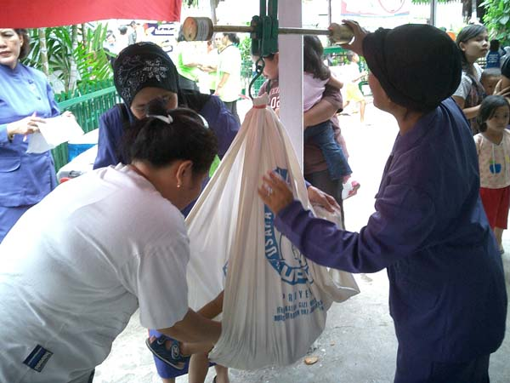
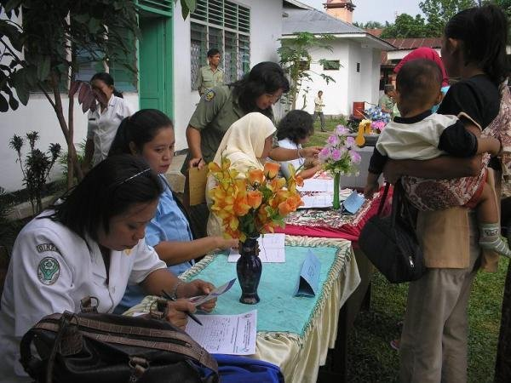

Slide 23
Bagaimana jika kader menemui kesulitan dalam pelaksanaan Posyandu?
Jika menemui kesulitan, kader dapat berbicara atau berdiskusi dengan:
Tokoh masyarakat
Tokoh agama
Kepala desa (Lurah)
Lembaga Swadaya Masyarakat (LSM)
Petugas RT, RW
Tim penggerak PKK
Petugas KB (PLKB)

Slide 24
Keterampilan dan pengetahuan apa saja yang harus dikuasai oleh seorang kader?
Seorang kader dalam tugasnya akan sering melakukan penyuluhan:
Penyuluhan perorangan dengan tatap muka
Penyuluhan kelompok
Penyuluhan disertai peragaan (demonstrasi)

Slide 25
Karena itu keterampilan dan pengetahuan yang harus dikuasai oleh seorang kader adalah:
Keterampilan komunikasi interpersonal
Keterampilan yang berhubungan dengan kegiatan di Posyandu (pencatatan, pelaporan, penimbangan dll)
Pengetahuan kesehatan dasar dan gizi

Slide 26
Keterampilan komunikasi interpersonal
Keterampilan ini penting karena dalam melaksanakan tugasnya seorang kader perlu memahami kebutuhan masyarakat, serta perlu menguasai teknik-teknik komunikasi yang efektif agar informasi dan pesan yang disampaikan kepada masyarakat dapat dimengerti dengan baik dan dilaksanakan.

Slide 27
Keterampilan yang berhubungan dengan kegiatan di Posyandu (pencatatan, pelaporan, penimbangan dll)
Kader perlu memahami sistem pencatatan dan pelaporan yang benar, agar dapat memperoleh data yang mampu membantu kader mengidentifikasi masyarakat yang perlu dikunjungi dan memperoleh perhatian khusus

Slide 28
Pengetahuan kesehatan dan gizi
Pemahaman kader yang baik mengenai kesehatan dasar dan gizi akan membantu kader lebih effektif dalam memberikan informasi yang benar

Slide 29
Bagaimana cara melaksanakan kegiatan bulanan Posyandu?
Pelaksanaan kegiatan di Posyandu dikenal dengan nama “sistem 5 meja”, dimana kegiatan di masing-masing meja mempunyai kekhususan sendiri-sendiri. Sistem 5 meja tersebut tidak berarti bahwa Posyandu harus memiliki 5 buah meja untuk pelaksanaanya, tetapi kegiatan Posyandu harus mencakup 5 pokok kegiatan:

Slide 30
Cara melaksanakan kegiatan bulanan UPGK di Posyandu
Meja 1 : Mendaftar balita, bumil, busui.
Meja 2: Menimbang balita
Meja 3: Mencatat hasil penimbangan (Pengisian KMS)
Meja 4: Menyuluh ibu berdasarkan hasil penimbangan anaknya, memberikan pelayanan gizi kepada ibu balita serta bumil.
Meja 5: pelayanan kesehatan dan KB
* Untuk Bumil setelah di daftar di meja 1 langsung ke meja 4

Slide 31
Apa saja kegiatan di masing-masing meja tersebut?
Kegiatan di meja 1
Pendaftaran Balita
Balita didaftar dalam formulir pencatatan balita
Bila anak sudah memiliki KMS, berarti bulan lalu anak sudah ditimbang. Minta KMSnya, namanya dicatat pada secarik kertas. Kertas ini diselipkan di KMS, kemudian ibu balita diminta membawa anaknya menuju tempatpenimbangan.
Bila anak belum punya KMS, berarti baru bulan ini ikut penimbangan atau KMS lamanya hilang. Ambil KMS baru, kolomnya diisi secara lengkap, nama anak dicatat pada secarik kertas. Secarik kertas ini diselipkan di KMS, kemudian ibu balita diminta membawa anaknya ke tempatpenimbangan.

Slide 32
Pendaftaran ibu hamil
Ibu hamil didaftar dalam formulir catatan untuk ibu hamil.
Ibu hamil yang tidak membawa balita diminta langsung menuju ke meja 4 untuk mendapat pelayanan gizi oleh kader serta pelayanan oleh petugas di meja 5.
Ibu yang belum menjadi peserta KB dicatat namanya pada secarik kertas, dan ibu menyerahkan kertas itu langsung kepada petugas di meja 5.

Slide 33
Apa saja kegiatan di masing-masing meja tersebut?
Kegiatan di meja 2
Penimbangan anak dan balita, hasil penimbangan berat anak dicatat pada secarik kertas yang terselip di KMS. Selipkan kertas ini kembali ke dalam KMS.
Selesai ditimbang, ibu dan anaknya dipersilakan menu meja 3, meja pencatatan.

Slide 34
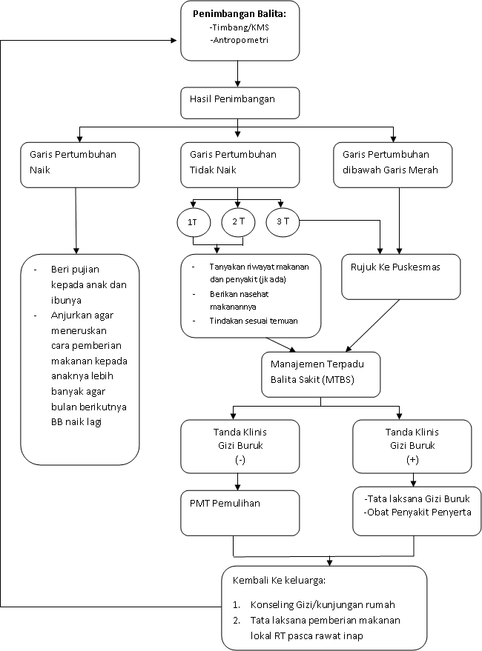
Alur Tindakan Berdasarkan Hasil Penimbangan

Slide 35
Apa saja kegiatan di masing-masing meja tersebut?
Kegiatan di meja 3
Buka KMS balita yang bersangkutan.
Pindahkan hasil penimbangan anak dari secarik kertas ke KMSnya.
Pada penimbangan pertama, isilah semua kolom yang tersedia pada KMS.
Bila ada Kartu Kelahiran, catatlah bulan lahir anak dari kartu tersebut.
Bila tidak ada Kartu Kelahiran tetapi ibu ingat, catatlah bulan lahir anak sesuai ingatan ibunya.
Bila ibu tidak ingat dan hanya tahu umur anaknya yang sekarang, perkirakan bulan lahir anak dan catat.

Slide 36
Apa saja kegiatan di masing-masing meja tersebut?
Kegiatan di meja 4
Penyuluhan untuk semua orang tua balita. Mintalah KMS anak, perhatikan umur dan hasil penimbangan pada bulan ini. Kemudian ibu balita diberi penyuluhan.
Penyuluhan untuk semua ibu hamil. Anjurkan juga agar ibu memeriksakan kehamilannya sebanyak minimal 5 kali selama kehamilan pada petugas kesehatan, bidan di desa atau dukun terlatih.
Penyuluhan untuk semua ibu menyusui mengenai pentingnya ASI, kapsul iodium dan vitamin A.

Slide 37
Apa saja kegiatan di masing-masing meja tersebut?
Kegiatan di meja 5
Kegiatan di meja 5 adalah kegiatan pelayanan kesehatan dan pelayanan KB, imunisasi serta pojok oralit. Kegiatan ini dipimpin dan dilaksanakan oleh petugas dari Puskesmas.

Slide 38
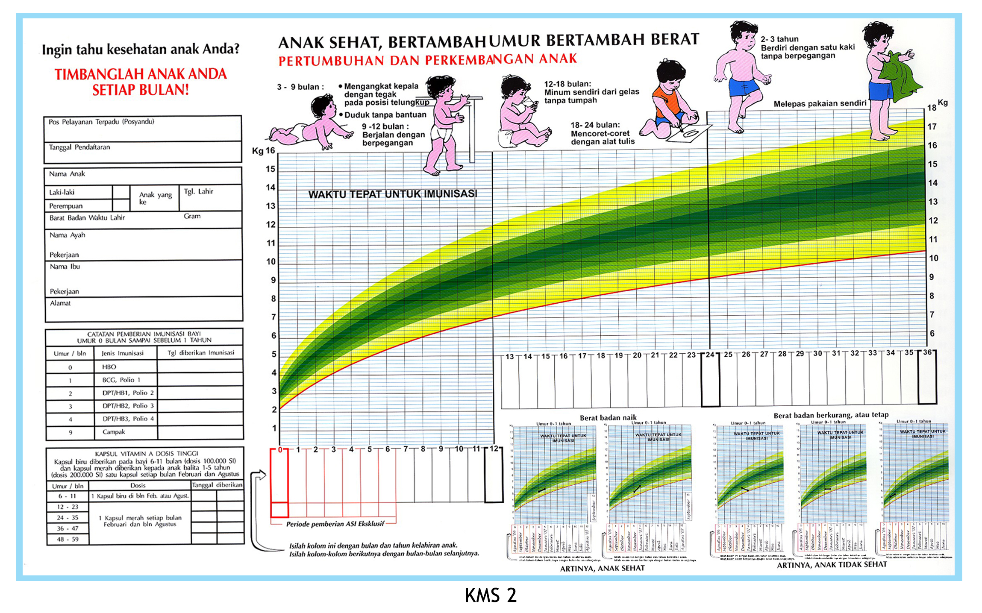

Slide 40
Keadaan Posyandu Di Provinsi DKI Jakarta
No. | Kotamadya | Jumlah Kecamatan | Jumlah Balita yang ditimbang | Cakupan pelayanan anak balita | Jumlah Anak 0-23 Bulan yang ditimbang | Cakupan Pemberian Vitamin A pada bayi dan balita 6-59 Bulan
1. | Jakarta Pusat | 8 | 18.818 | 41.329 | 335 | 152.053
2. | Jakarta Utara | 6 | 109.419 | 124.669 | 199 | 133.822
3. | Jakarta Barat | 8 | 135.212 | 170.629 | 168 | 220.884
4. | Jakarta Selatan | 10 | 87.893 | 150.460 | 155 | 212.328
5. | Jakarta Timur | 10 | 165.115 | 66.588 | 198 | 271.076
6. | Kep. Seribu | 2 | 24.7780 | 1.808 | 119 | 4486
Jumlah |  | 44 | 541.237 | 555.483 | 1.174 | 994.649

Slide 41
TERIMA KASIH

